Slide 1
Культура Руси 12-начала 13 веков.
Какое влияние, на ваш взгляд, оказала раздробленность на культурное развитие русских земель?

Slide 2
Культура Руси 12-начала 13веков.
Выделение и формирование отдельных княжеств не только не приостановило развитие культуры, но содействовало её дальнейшему расцвету. Каждый князь был заинтересован в развитии своего княжества, в увековечении своего имени. Появляются местные культурные центры, в них складываются местные культурные традиции. Крупные культурные центры XII-XIII веков – НОВГОРОД, ПСКОВ, ВЛАДИМИР, ГАЛИЧ.

Slide 3
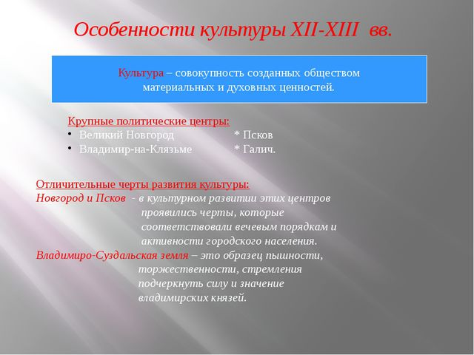
Новгород, Псков - черты, соответствующие духу вечевых порядков и высокой активности городского населения.
Владимиро-Суздальское княжество – образцы торжественности и пышности, подчёркивает силу и значение владимирских князей. Несмотря на пестроту местных школ, стиле, традиций, древнерусская культура продолжала оставаться единой в своей системе.

Slide 4
Зодчество
Архитектура XII-XIII вв. отличается от предшествующего периода уменьшением объёмов и упрощением внешнего вида каменных зданий. Интерьеры стали более чёткими и почти квадратными и строго подчиненные центральному подкупольному пространству. Наиболее типичным стал кубический храм с массивной главой. Многие русские земли, имея собственных строителей всё же продолжали киевскую архитектурную традицию. При сохранении общих черт архитектуры в разных центрах Руси вырабатывались местные её особенности.

Slide 5
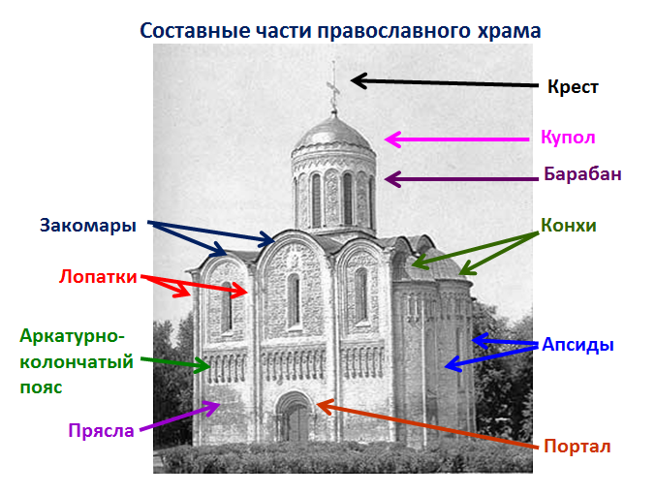

Slide 6
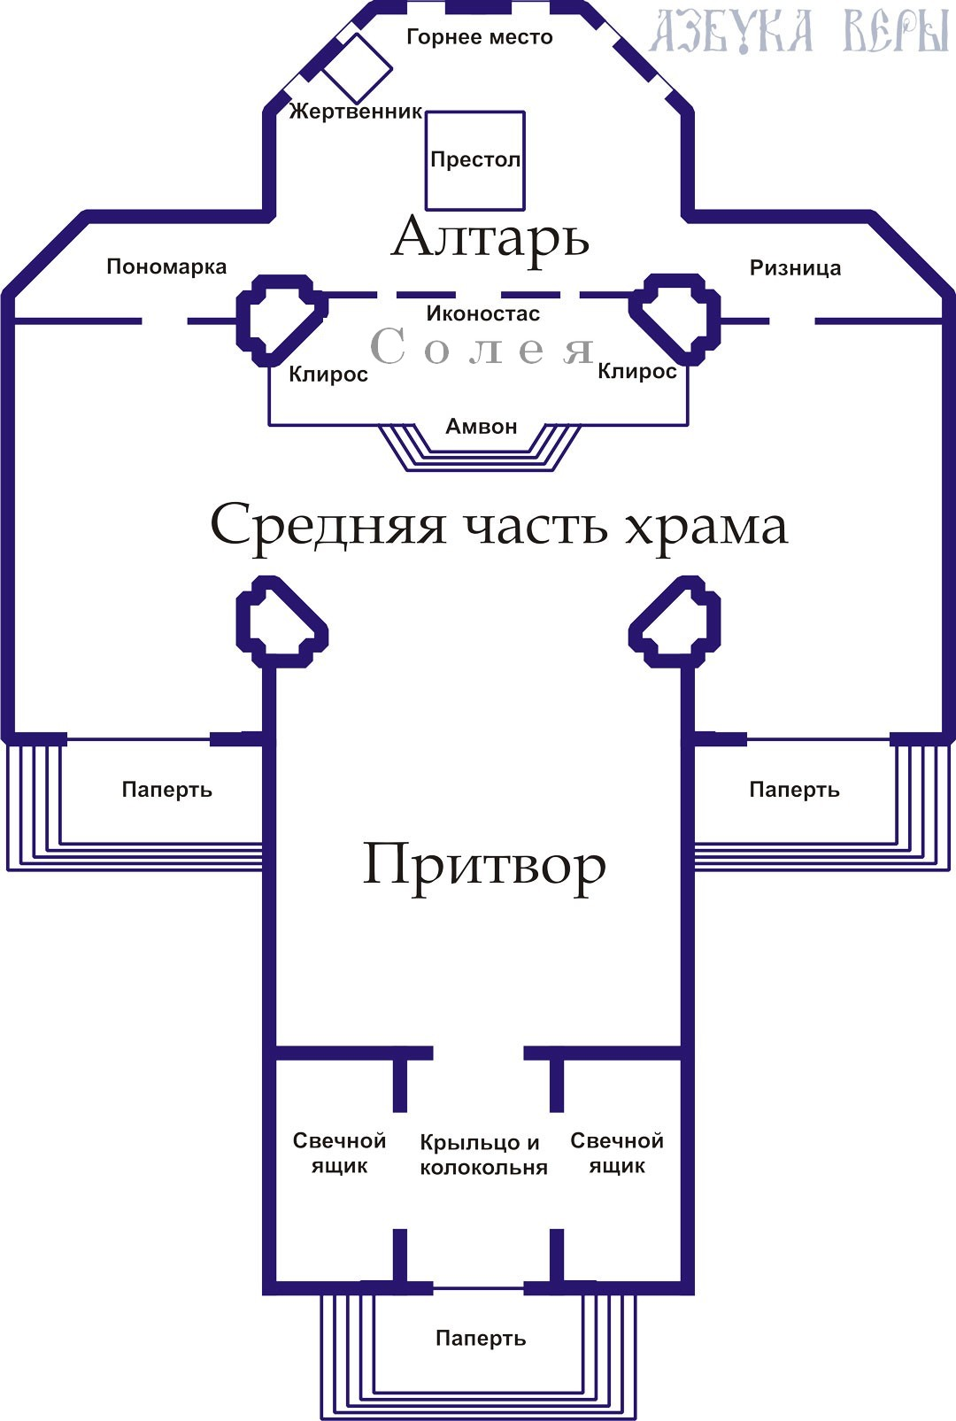
Внутреннее устройство храма

Slide 7
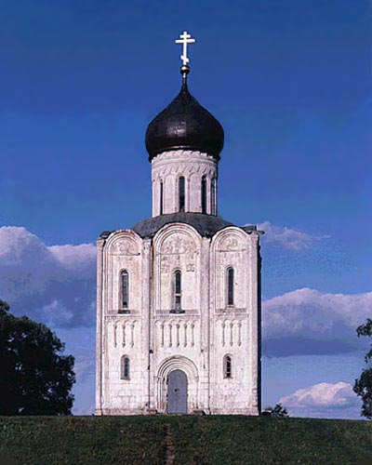
Храм Покрова на Нерли 1165г.
Церковь Покрова
Богородицы на
р. Нерли Построена
Андреем Боголюбским
после смерти своего
любимого сына (1166г.)

Slide 8
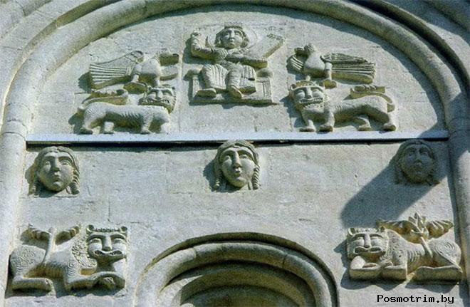
Внешний скульптурный декор храма
изображает
царя Давида на троне
в окружении парных
скульптур голубей и
львов.(3 одинаковых
рельефа на фасадах)

Slide 9
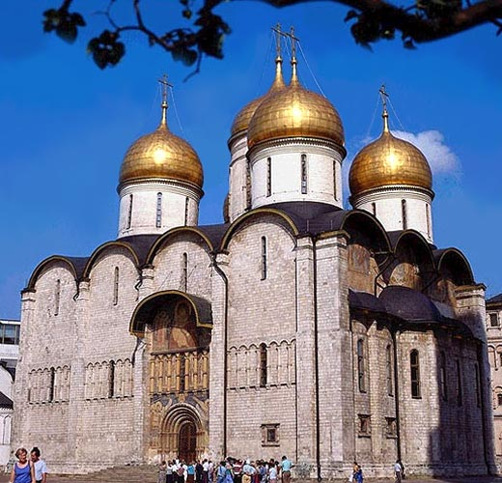
Успенский собор во Владимире 1158-1160
Самая высокая постройка того времени – 32 м. Построен по приказанию Андрея Боголюбского
До возвышения Москвы, был
главным храмом Владимиро-
Суздальской Руси, в нём
венчались
на великое княжение
владимирские и московские
князья. В нем сохранились
подлинные фрески Андрея
Рублева

Slide 10
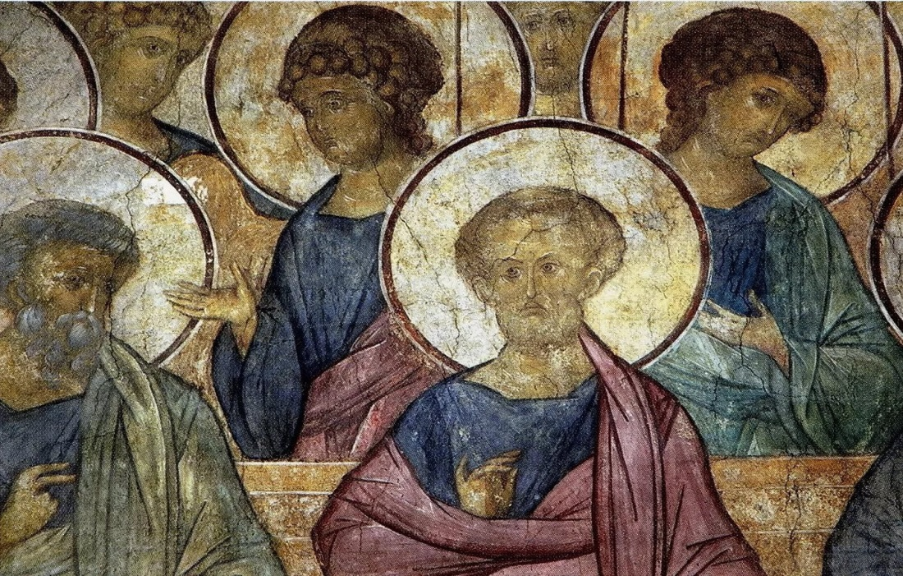
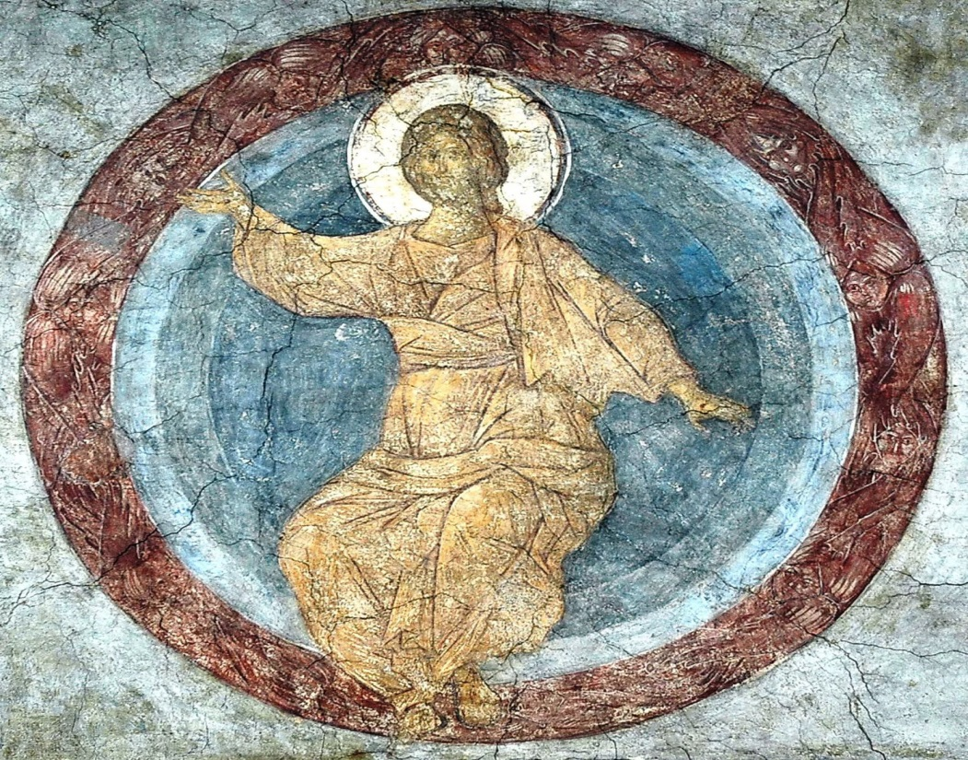
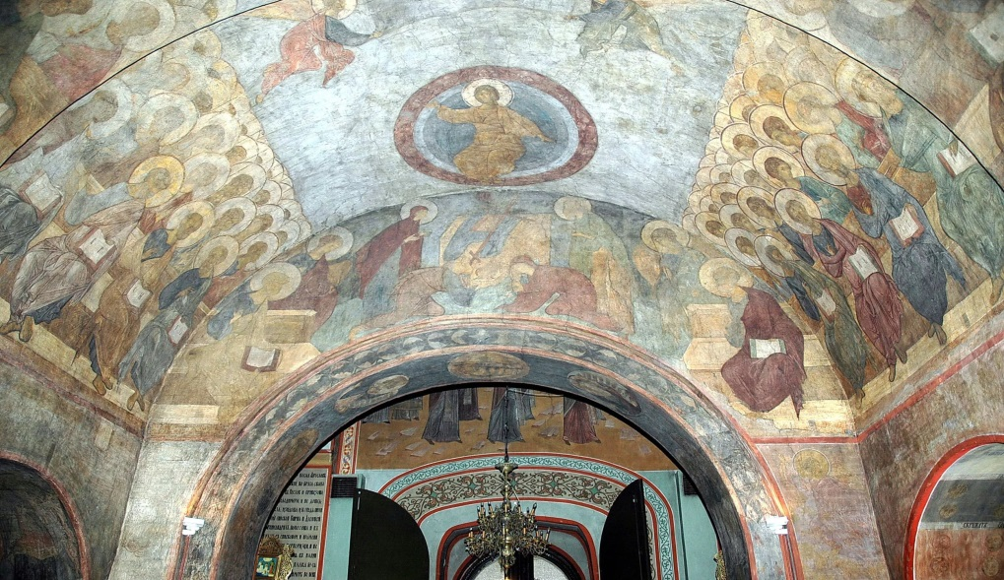
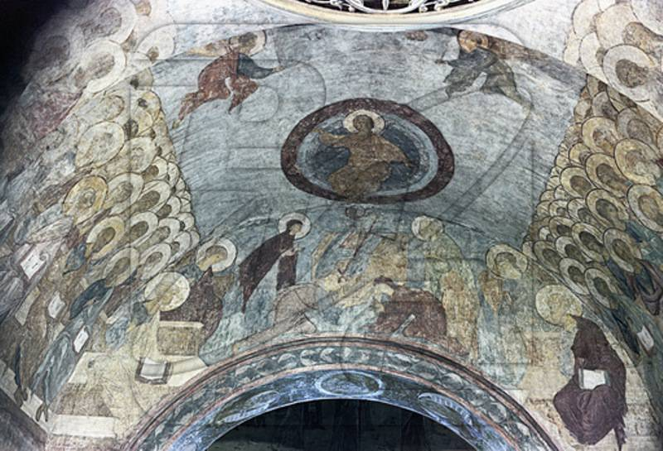
Фрески Андрея Рублева

Slide 11
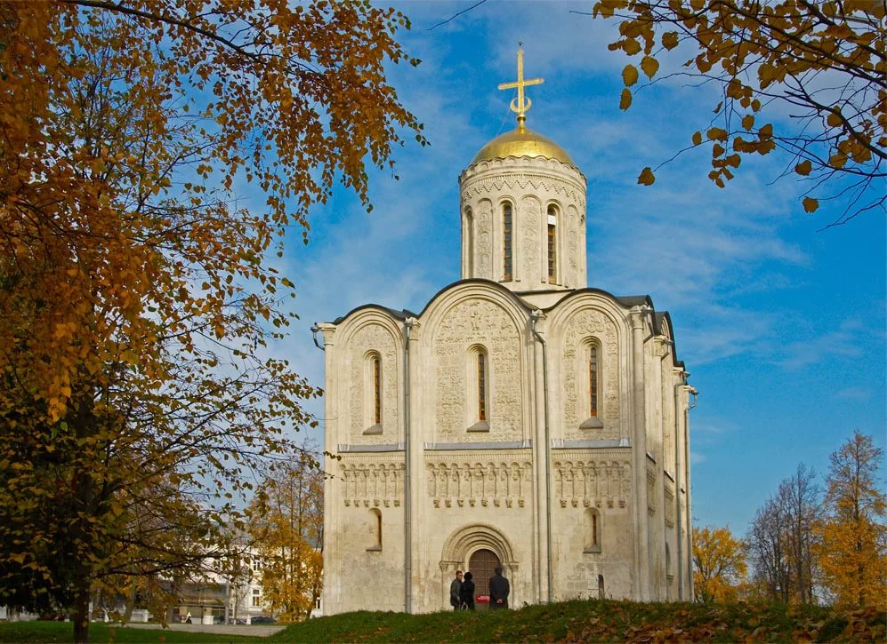
Дмитриевский собор во Владимире
Построен в 1176-1212 гг.
при Всеволоде Большое
Гнездо
неподалеку от
Успенского собора, построен
в честь великомученика
Дмитрия Солунского. Знаменит
белокаменной резьбой.

Slide 12
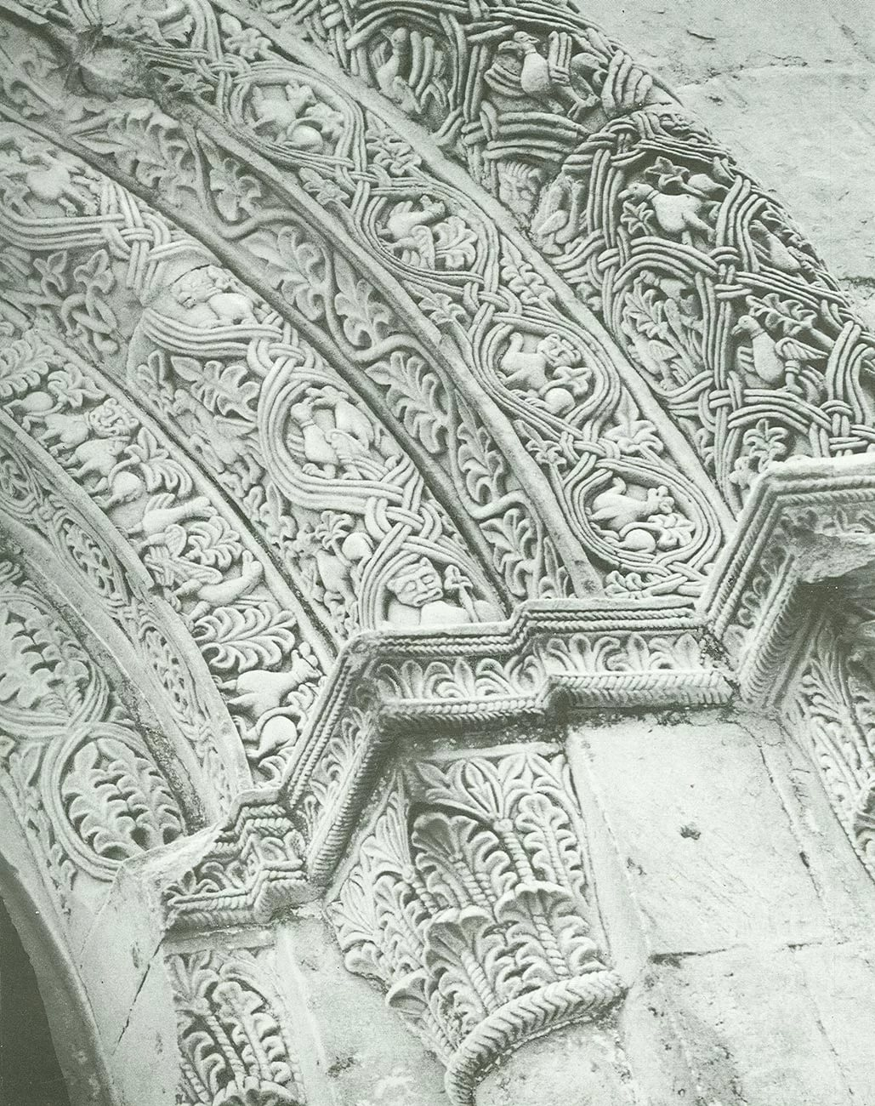
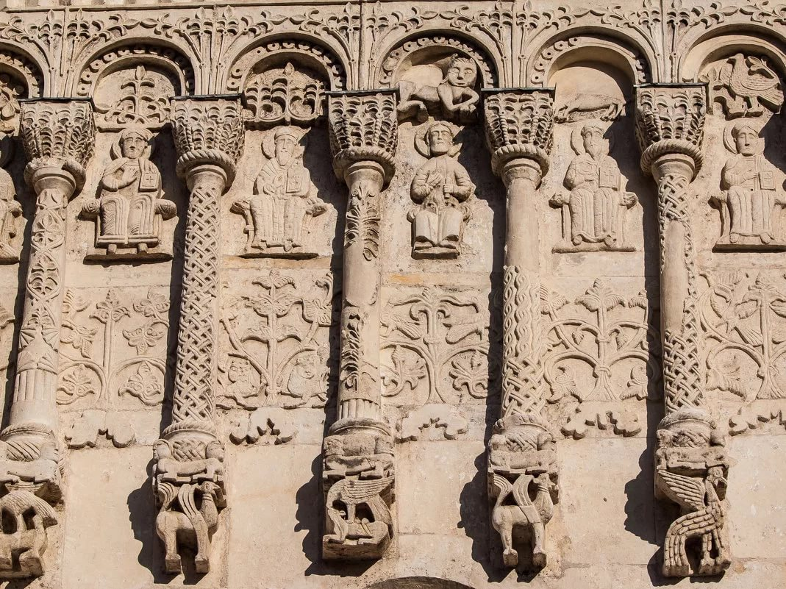
Белокаменная резьба Дмитриевского собора

Slide 13
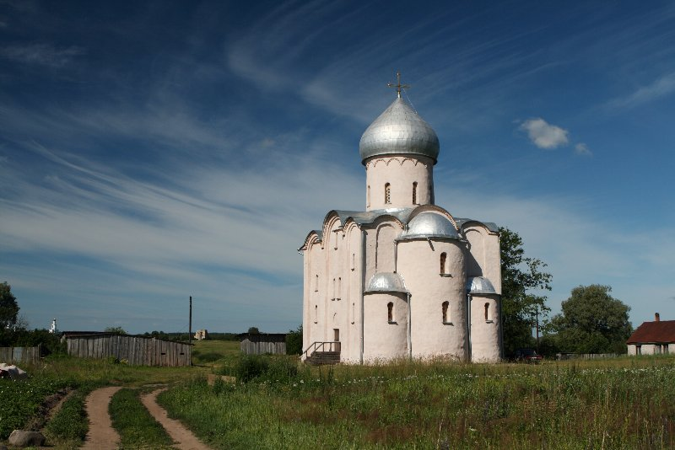
Церковь Спаса на Нередице

Slide 14
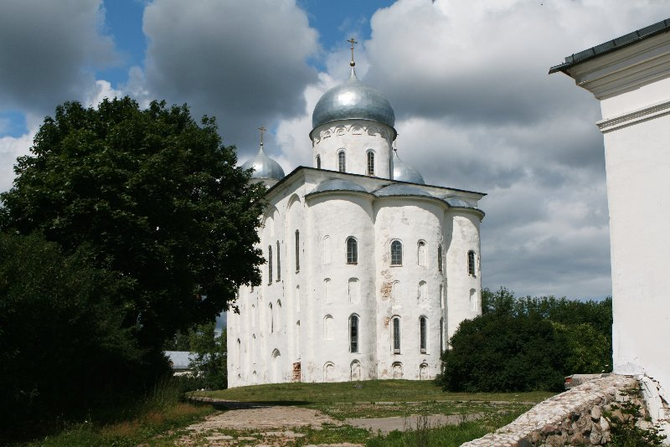
Георгиевский собор Юрьевского монастыря.

Slide 15
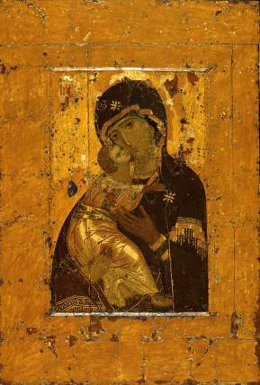
Иконопись12-начала 13 веков.
Двухсторонняя
выносная
Владимирская икона
Богоматери, служила
в качестве знамени
боевого полка
1пол.12 века

Slide 16
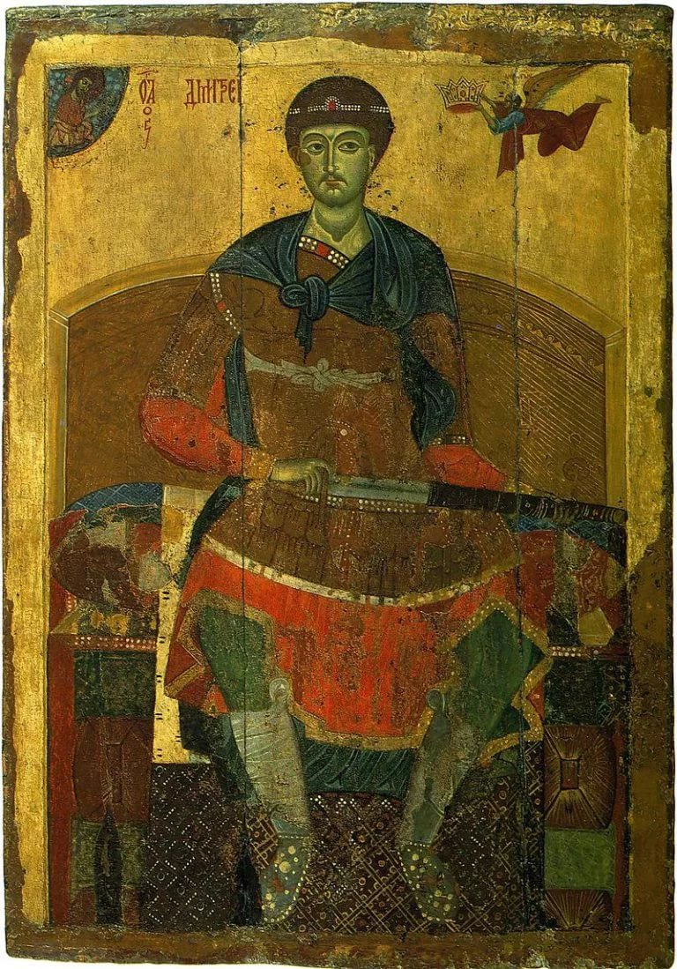
Иконопись
Воин ДмитрийСолунский с княжеским венцом
на голове изображен сидящим
на троне. В его руках полуобнаженный меч. В левом верхнем углу представлен
на фоне облачного неба склоняющийся
к святому поколенный Спас в крестчатом нимбе. Справа летящий ангел несет Дмитрию
мученический венец.

Slide 17
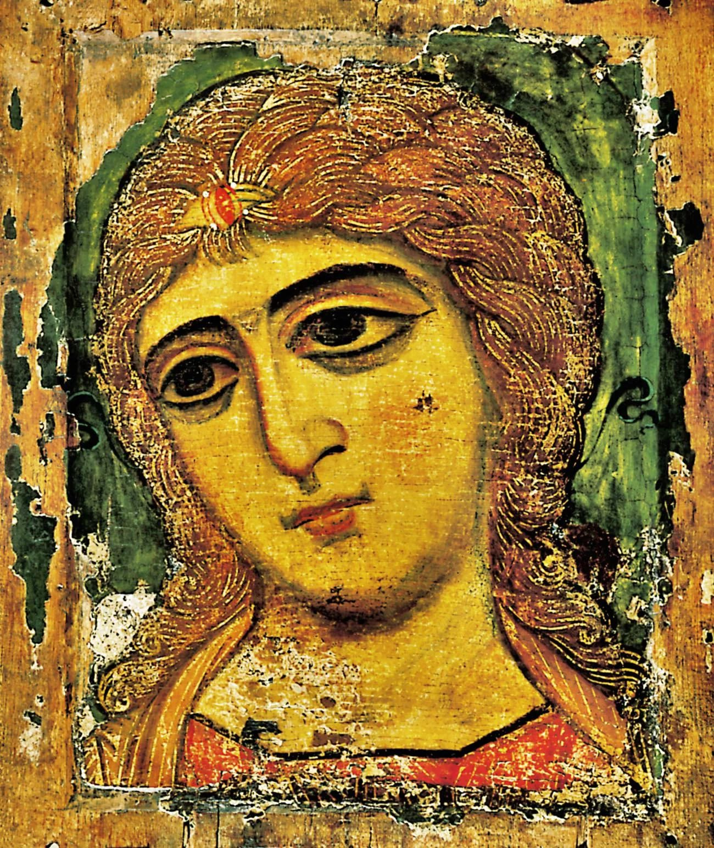
Икона «Ангел Златые власы»
Вдоль волос проложены
тонкие золотые полоски.
Золото символизирует
на иконе неземное,
божественное начало.

Slide 18
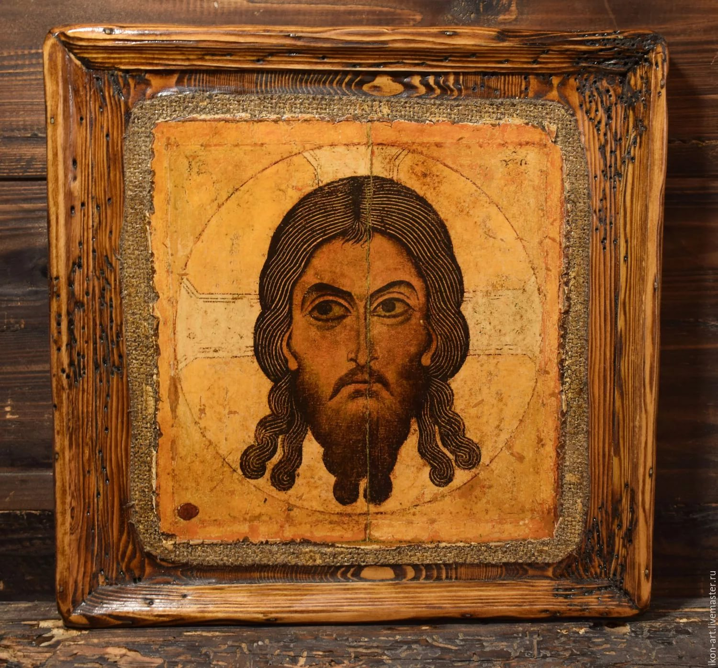
Спас Нерукотворный
Спас Нерукотворный — икона, появившаяся при земной жизни Иисуса Христа.

